Slide 1
Лыжные ходы
Выполнила: Кирницкая Софья 10Д
Руководитель-Белозёрова С.Ю, учитель физической культуры

Slide 2
Виды лыжных ходов
Классический:
Отталкивание происходит от неподвижной опоры
Время отталкивания меньше чем в коньковых
Коньковый:
Отталкивание выполняется от подвижной опоры(лыжи)
Направление отталкивания – под углом к направлению движения лыжника
Время отталкивания больше чем в классических
Требуется только хорошее скольжение

Slide 3
Виды лыжных ходов по способу отталкивания
Одновременные – одновременное отталкивание палками
Попеременные – отталкивание палками попеременно

Slide 4
Виды лыжных ходов по числу шагов
Попеременный:
Двухшажный
Четырехшажный
Одновременный:
1. Одношажный
2. Бесшажный

Slide 5
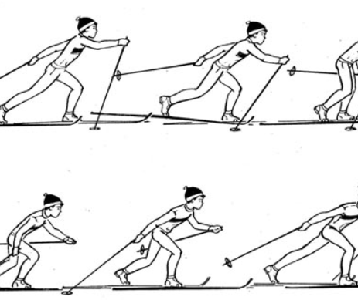
Попеременный двухшажный ход на лыжах. Техника выполнения
Этот ход один из основных способов передвижения на лыжах, применяется на подъемах малой и средней крутизны, а также на равнине при плохих условиях скольжения. Цикл хода состоит из двух скользящих шагов, при которых лыжник дважды поочередно отталкивается руками.

Slide 6
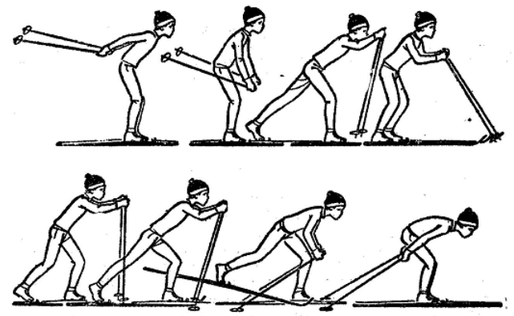
Попеременный четырехшажный лыжный ход. Техника выполнения
Цикл хода состоит из четырех скользящих шагов. На первые два шага лыжник поочередно выносит палки вперед, на третий и четвертый шаг делает два попеременных тол­чка палками.
В этом ходе ноги двигаются как в обычном скользящем шаге — не­ прерывно и равномерно. Первые два скользящих шага, без толчков палками, несколько короче, третий и четвертый шага каждого цикла, в которых помогают палками, — длиннее.

Slide 7
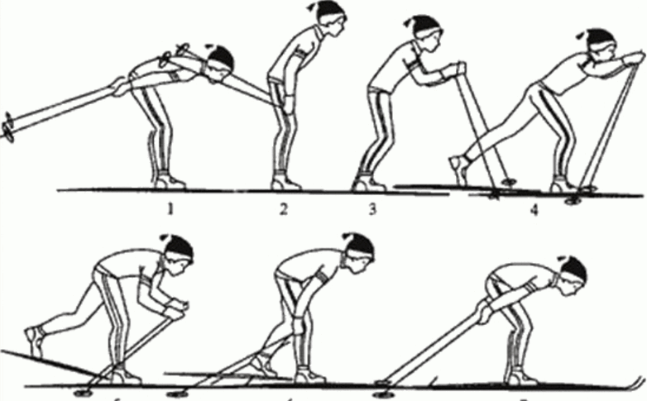
Одновременный одношажный ход на лыжах. Техника выполнения
Сделав шаг, лыжник выводит палки из положения кольцами к себе в положение кольцами от себя, а оттолкнувшись ногой, он должен вновь расположить их кольцами к себе. Постановка палок на снег и отталкивание ими осуществляются под острым углом.

Slide 8
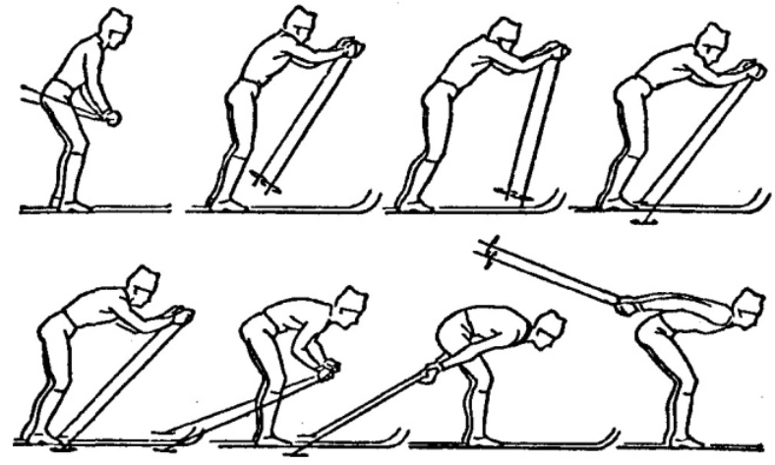
Одновременный бесшажный ход на лыжах. Техника выполнения
Передвижение этим ходом осуществляется только за счет одновременного отталкивания руками. Применяется ход на пологих спусках, а также на равнине при хороших условиях скольжения. Цикл хода состоит из свободного скольжения на двух лыжах и одновременного отталкивания руками. В цикле хода выделяют две фазы: свободное скольжение на лыжах и скольжение на лыжах с одновременным отталкиванием.

